Slide 1
Pilha dinâmica

Slide 2
Pilha Dinâmica Prof. Msc. Marvin Ferreira mfsilva@anhembi.br

Slide 3
Pilha Estática x Pilha Dinâmica
Estática: limite de quantidade de itens determinada no momento da criação.
Utiliza um vetor para determinar tais limites
Dinâmica: a memória é o limite!

Slide 4
Pilha Dinâmica
E como criamos essa estrutura sem limite?
Através da modelagem/implementação de estruturas capazes de se conectarem umas as outras e de uma estrutura que possa gerenciar suas operações.

Slide 5
Pilha Dinâmica
Constituída através da conexão de diversos “nós” conectados uns aos outros
Um nó é constituído dois atributos: - o dado contido no nó - o próximo nó que será conectado a ele

Slide 6
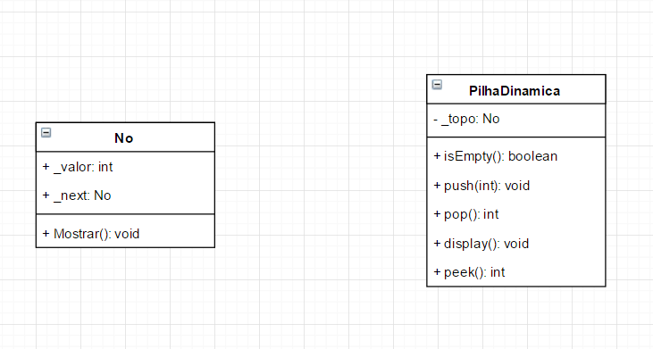
Pilha Dinâmica
Em UML:
Notes:
UML feita em: www.draw.io

Slide 7
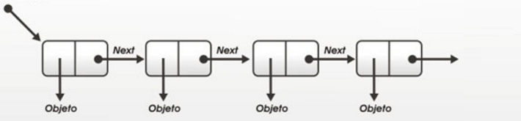
Pilha Dinâmica
E como os nós ligam-se uns nos outros?
NULL

Slide 8
TAD Pilha (Classe)
public class No {
public int dado;
public No next;
public No(int dd) {
dado = dd;
next = null;
}
public void displayNo() {
System.out.println(dado);
}
}

Slide 9
TAD Pilha (Classe)
public class PilhaDin {
private No topo;
public PilhaDin() {
topo = null; //Pilha vazia
}
public boolean isEmpty() {
// true se a lista está vazia
return (topo == null);
}

Slide 10
TAD Pilha (Classe)
public void push( int dd ) {
// insere no topo da pilha (empilha)
No newNo = new No( dd );
newNo.next = topo;
topo = newNo;
}

Slide 11
TAD Pilha (Classe)
public int pop( ) { // remove do topo -> desempiha
if ( isEmpty( ) ) //se estiver vazia retorna -1
return -1;
No temp = topo; // utilizado para retornar o dado
topo = topo.next; // move o topo para o prox nó
return temp.dado; // retorna o dado
}

Slide 12
TAD Pilha (Classe)
public void display() {
if (isEmpty()) {
System.out.println ("Pilha vazia.");
} else {
No atual = topo; // inicia do topo
while (atual != null) { // até do final
atual.displayNo(); // exibe a informação don
atual = atual.next; // move para o proximo nó
}
System.out.println();
}
}

Slide 13
Teste de execução
public static void main(String[] args) {
PilhaDin pil = new PilhaDin();
pil.push(10);
pil.push(20);
pil.push(30);
System.out.println ("Pilha:");
pil.display();
while (!pil.isEmpty())
System.out.println ("Desempilhando " + pil.pop( ) );
}

Slide 14
Dúvidas

Slide 15
Exercícios
Modifique o TAD Pilha Dinâmica para armazenar caracteres ao invés de números.

Slide 16
Exercícios
2. Escreva um programa que solicite ao usuário uma sequência de caracteres sem limite de máximo de tamanho e realize as seguintes operações usando uma pilha dinâmica:
Imprimir o texto na ordem inversa;
b) Verificar se o texto é um palíndromo, ou seja, se a string é escrita da mesma maneira de frente para trás e de trás para frente. Ignore espaços e pontos.

